Slide 1
CREDEAL
CREDEAL
표지
경기도 구리시 수택동 419-19 외 2필지 투자설명서
근린생활시설
경기도 구리시 수택동 419-19 외 2필지
근린생활시설
89억
매각 희망가 89억 원
2026.10.02 | 담당자 | CREDEAL
CRE DEAL
1

Slide 2
02
요약
요약
매매 희망가
대지면적
공실 현황
89억 원
197평
만실 운영 (공실 0%)
실투자금
연 수익률(Cap Rate)
연면적
약 89억 원
-
-
3대 핵심 투자 포인트 (Investment Highlights)
01
입지 가치: 대중교통 역세권 입지, 해당 권역 업무·상업 중심지 배후 수요 확보
02
자산 규모: 대지 197평 규모 단독 빌딩
03
수익 안정성: 안정적 임대수익 기반 투자 매물
CRE DEAL
2

Slide 3
03
물건 개요
물건 개요
건물 기본 정보
소재지
경기도 구리시 수택동 419-19 외 2필지
입지 및 자산 개요
대지면적
651.2㎡ (197.0평)
투자 검토 대상 상업용 자산
권리관계 및 임대차 계약 구조 분석
상세 인접 인프라 및 입지 환경 분석
연면적
- (-)
용도지역
도시지역·상업지역
준공연도
-년
층수
주차
자주식 -대
엘리베이터
-대
투자 수익 및 운영 현황
매매 희망가
89억 원 (VAT 별도)
투자 검토 대상 자산
임대차 계약 조건 및 운영비 구조 분석
매입 후 운용 계획에 따른 수익성 분석
토지평당가
약 4,518만 원/평
CRE DEAL
3

Slide 4
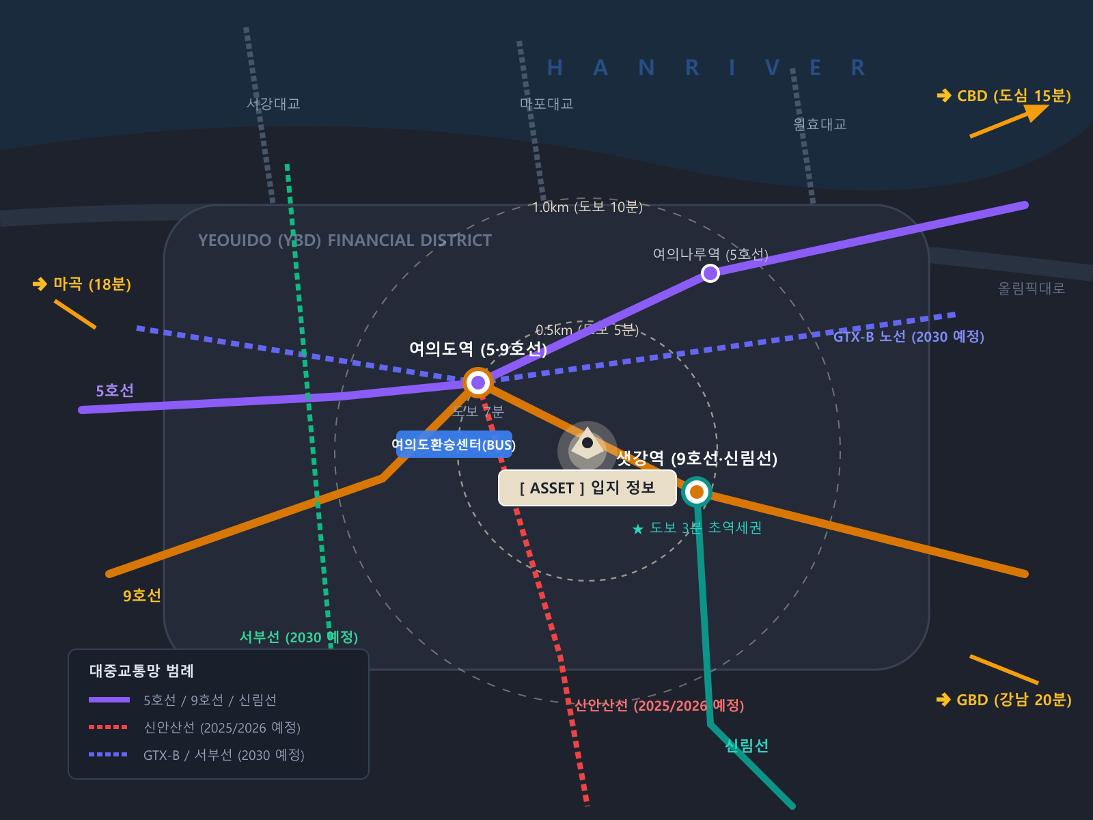
04
입지 정보
입지 정보
입지 정보
소재지
경기도 구리시 수택동 419-19 외 2필지
대중교통
지하철 및 간선버스 인접
상권권역
경기도 구리시 수택동 주요 상업·업무 권역
입지 종합 분석
경기도 구리시 수택동 배후 상권 기반 안정적 임대 수요
CRE DEAL
4

Slide 5
05
토지 정보
토지 정보
토지이용계획 · 규제 분석
대지면적
651.2㎡ (197.0평)
토지 규제 및 공법 분석
용도지역
도시지역·상업지역
도시지역·상업지역 기준 법정 건폐율 60% 이하, 법정 용적률 400% 이하 적용
입지 특성에 부합하는 최적 토지이용 및 건축 규제 기준 충족
전면 도로 접면 조건 양호, 접근성 우수
법정 건폐율
60% 이하
법정 용적률
400% 이하
지목
대
토지평당가
약 4,518만 원/평
CRE DEAL
5

Slide 6
06
렌트롤
렌트롤
[ 임대차 실사 안내 ]
임대차 계약 및 렌트롤 상세 실사 프로토콜
본 자산의 세부 층별 임대차 계약 원장 및 정산 내역은 매수 의향 접수 및 비밀유지협약(NDA) 체결 후 실측 대조가 진행됩니다.
임대차 계약서 원본 전수 대조 (임대료, 관리비, 계약기간, 만기일 및 갱신 옵션)
보증금 및 월임대료 입금 금융 원장 대조·검증 (체납 내역 및 부가가치세 신고서 정합성)
특약 사항 및 렌트프리(Rent-Free), 핏아웃(Fit-out) 등 실질 유효 임대료(Net Effective Rent) 산정
상가건물 임대차보호법상 계약갱신요구권 행사 가능 여부 및 명도/재계약 리스크 검토
CRE DEAL
6

Slide 7
07
수익률
수익률
수익률
0.00%
[ 공시지가 열람 안내 ]
개별공시지가 및 토지 가치 평가 안내
대상 필지의 개별공시지가 연도별 이력 및 표준지 공시지가 대비 배율은 부동산 공시가격 알리미 및 감정평가 공적 자료를 통해 확인합니다.
연간 임대수입
0만원
최근 5~10개년 개별공시지가 변동 추이 및 연평균 상승률 분석
승계 보증금
0만원
인근 표준지 공시지가 대비 토지 특성(도로접면, 형상, 방위) 차이 분석
매매가
89.0억원
순투자금 (매매가 − 보증금)
89.0억원
토지 공시지가 대비 실거래가 매매 배율 및 평당 단가 프리미엄 검증
보유세(재산세·종합부동산세) 과세표준 기준액 산출 및 세무 영향 점검
CRE DEAL
7

Slide 8
08
Gallery
현장 사진
[ 현장 실사 예정 ]
건축물 현황 및 물리적 실사 점검 안내
본 자산의 내·외관 상태 및 주요 설비 사양은 매수 실사 절차 진행 시 현장 방문 조사를 통해 상세 확인 및 촬영이 진행됩니다.
외관 파사드 마감재 보존 상태 및 균열·누수 흔적 정밀 점검
승강기, 기계식 주차설비, 수배전반 등 핵심 설비 내구연한 및 정기검사 이력
옥상 방수 상태, 지하층 결로/누수 여부 및 공용부(계단실·화장실) 관리 컨디션
법정 주차대수 확보 여부, 주차장 진입로 회전반경 및 층고 실측 검증
CRE DEAL
8

Slide 9
09
문의/유의
문의 및 유의사항
01
관심 표명
→
02
NDA 체결
→
03
현장 실사
담당 중개사에게 초기 관심 표명 및 상담 요청
비밀유지계약 후 상세 임대차·재무 자료 제공
건물 컨디션 및 설비 직접 확인 후 의향서(LOI) 제출
데이터 출처 표기
담당 중개사
✓ 공부확인
등기부·대장 등 공적 장부 직접 확인
📞 담당자
★ 전문가검증
세무사·감정평가사 등 전문가 확인
☎ 010-0000-0000
🏢 CREDEAL
▲ 매도인고지
매도인이 구두 또는 서면으로 고지
● 중개인입력
중개인 현장 조사 및 경험 기반 입력
면책 조항
◇ AI추정·가정
시나리오 분석 및 AI 모델 추정
본 자료는 투자 권유가 아니며, 기재된 정보의 정확성을 보증하지 않습니다.
CREDEAL ·
CRE DEAL
9

